Slide 1
קורס ארגון וייצוג ידע – ייצוג אינטראקטיבי
התרבות הגותית: זרמים וסגנונות
גרסאות אפיון קודמות (4)
מגישות:
אפרת איל
מריה חרקבי

Slide 2

גרסה 1

Slide 3
ב. מטרות הייצוג וקהל היעד:
מטרת היצוג להראות ולהסביר על הזרמים שקיימים בתרבות הגותית .הסבר על כל זרם לא רק כולל את המאפיינים הבולטים אלא גם את סגנון המוזיקה שמתאים לכל זרם. אנו פונים לאנשים בכל הגילאים שמעוניינים ללמוד ולהכיר את הזרמים שקימים בתרבות הגותית.
ג. פירוט השאלות שעליהן יענה הייצוג:
מהי התרבות הגותית?
מהם הסוגים העיקריים של הגותים?
כיצד אבדיל בין סוגי גותים שונים?
מהם המאפיינים של הזרם הגותי הקלאסי?
לאיזו מוזיקה מקשיבים גותים?

Slide 4
ד. נימוקים לתכנון ועיצוב הייצוג: תכננו את הייצוג שישקף את עולם התוכן של הגותים. לכן הוא בעל עיצוב אפל ורגוע אך גם פנטזיוני.
בחרנו באינטראקציות:
Click
במסך הראשון המשתמש יוכל לבחור האם להיכנס לייצוג או לקרוא קודם את ההקדמה.
Clicking (filtering) & Linking
בלחיצה על סוג תת-זרם מופיעה תמונה ותיבת טקסט. וכן דמותו של המנחה נעלמת.
Brushing & Hilighting
מעבר עכבר על תת-זרם מאיר אותו. בחרנו בהארה כיוון שהעיצוב שחור ולכן צבע בהיר יותר בולט מהחשכה.
Brushing & Linking
המשתמש יוכל לבחור לקרוא עוד על התרבות הגותית מפי אדגר אלן פו.

Slide 5
תיעוד משובים שקיבלנו על גרסה זו:
גרסה זו לא הוגשה באופן רשמי אלא רק נחלקה עם חברים ומשפחה לרושם כללי. ההערה הכללית היתה שהמראה מיושן.

Slide 6
כניסה לסימולציה

Slide 7
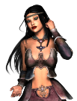
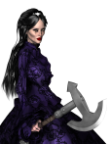
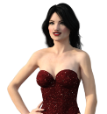
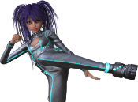

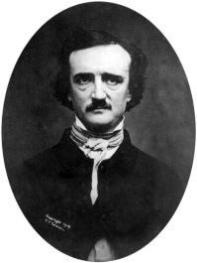
חמישה תת זרמים עיקריים בתרבות הגותית
לחצו עלי
גותי פייתי
קברט גותי
סייבר גותי
גותי רומנטי
גותי קלאסי
לחצו על אייקון או כפתור של אחד הזרמים לצפייה
Notes:
הסבר על האינטראקציה ותפקוד הממשק
Clicking (filtering) & Linking
בלחיצה על דמות או כפתור "גותי רומנטי" נפתחת תיבת טקסט המספקת מידע על הז'אנר ותמונה תואמת. וכן דמותו של המנחה נעלמת.
Brushing & Hilighting
מעבר עכבר על תת-זרם מאיר אותו. בחרנו בהארה כיוון שהעיצוב שחור ולכן צבע בהיר יותר בולט מהחשכה.
Brushing & Linking
המשתמש יוכל לבחור לקורא עוד על דמותו של אדגר אלן פו המנחה בתחילת האינטראקציה כי יתכן ויהיו כאלה שלא ידעו מי זה ומדוע דוקא הוא מנחה. עם זאת, גם אין צורך שיקליקו עליו למידע נוסף כי הוא לא הפוקוס של הייצוג.

Slide 8
חמישה תת זרמים עיקריים בתרבות הגותית
לחצו עלי
גותי פייתי
קברט גותי
סייבר גותי
גותי רומנטי
גותי קלאסי
לחצו על אייקון או כפתור של אחד הזרמים לצפייה
זהו אדגר אלן פו (באנגלית: Edgar Allan Poe ‏
חי בין השנים 1809 - 1849) היה משורר וסופר אמריקני. אבי סיפור האימה, סיפורת המתח והספרות הבלשית. מוערך ביותר על ידי גותים רבים.
Notes:
הסבר על האינטראקציה ותפקוד הממשק
Clicking (filtering) & Linking
בלחיצה על דמות או כפתור "גותי רומנטי" נפתחת תיבת טקסט המספקת מידע על הז'אנר ותמונה תואמת. וכן דמותו של המנחה נעלמת.
Brushing & Hilighting
מעבר עכבר על תת-זרם מאיר אותו. בחרנו בהארה כיוון שהעיצוב שחור ולכן צבע בהיר יותר בולט מהחשכה.

Slide 9
חמישה תת זרמים עיקריים בתרבות הגותית
גותי פייתי
קברט גותי
סייבר גותי
גותי רומנטי
גותי קלאסי
לחצו על אייקון או כפתור של אחד הזרמים לצפייה
Notes:
הסבר על האינטראקציה ותפקוד הממשק
Clicking (filtering) & Linking
בלחיצה על דמות או כפתור "גותי רומנטי" נפתחת תיבת טקסט המספקת מידע על הז'אנר, שיר ותמונה תואמים. וכן דמותו של המנחה נעלמת.
נציין שבאתר נטמיע שיר מאפליקציה חיצונית דרך קוד הטמעה HTML ובכך לא תהיה פגיעה בזכויות היוצרים.

Slide 10
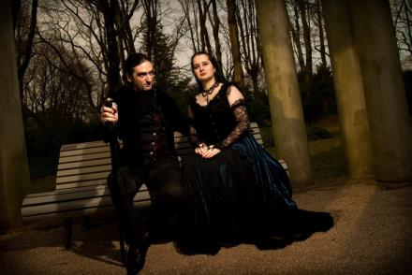
חמישה תת זרמים עיקריים בתרבות הגותית
גותי פייתי
קברט גותי
סייבר גותי
גותי רומנטי
גותי קלאסי
שם
גותי רומנטי
דומה לסגנונות גותי
ערפדי, ויקטוריאני, סטימפאנק וימי הביניים
מאפיינים
מתמקדים בעולם האפל, החושני והמסתורי של הגותיקה שנוצרה על ידי הספרות הוויקטוריאנית. תכונות זיהוי הן בגדים העשויים קטיפה תחרה, לבוש עתיק עם חצאיות שופעות, ואהבה לשירה וספרות. לכן אין זה מפתיע שגותים רומנטיים הם בדרך כלל טיפוסים רגשיים, יצירתיים וחולמניים. ורדים מתים, בתי קברות מתפוררים וגולגלות ישנות אהובים מאד על אנשים אלו.
מוזיקה ולהקות לדוגמה
מוזיקה מלודית, אופרה, וכמובן קצת מוסיקה קלאסית. להקות כמו נייטוויש, דראקוניאן ואפיקה.
הקשיבו לשיר Death come near me של Draconian
Notes:
סוף הסימולציה

Slide 11
גרסה 2

Slide 12
ב. מטרות הייצוג וקהל היעד:
להציג את הלבוש הנהוג בזרמים שונים בתרבות הגותית.בגירסה הנוכחית החלטנו להתמקד בלבוש שנהוג לשים בכל זרם בשילוב עם הסברים כללים על התרבות ועל סגנונות המוזיקה הרלוונטיים.
אנו פונים לאנשים בכל הגילאים שמעוניינים ללמוד ולהכיר אתה הלבוש הנהוג בזרמים השונין בתרבות הגותית ,לקבל הסבר ומידע על כל זרם ולהכיר את סגנונות המוזיקה בכל זרם.
ג. פירוט השאלות שעליהן יענה הייצוג:
מהי התרבות הגותית ?
מהו הזרם הויקטווריאני בתרות הגותית ?
איך נראה אדם המתלבש באופן סייבר גותי\או אחר?
ראיתי אישה לובשת מחוך וחצאית מנופחת ברחוב. מדוע?
לאיזו מוזיקה מקשיבים אנשים המשתייכים לזרם סייבר גותי?

Slide 13
ד. נימוקים לתכנון ועיצוב הייצוג: תכננו את הייצוג שישקף את עולם התוכן של הגותים. לכן הוא בעל עיצוב אפל ורגוע אך גם פנטזיוני.
בחרנו באינטראקציות:
Click
במסך הראשון המשתמש יוכל לבחור האם להיכנס לייצוג או לקרוא קודם את ההקדמה.
Clicking (filtering) & Linking
בלחיצה על סוג תת-זרם מופיעה תמונה ותיבת טקסט.
Brushing & Hilighting
מעבר עכבר על תת-זרם מאיר אותו. בחרנו בהארה כיוון שהעיצוב שחור ולכן צבע בהיר יותר בולט מהחשכה.
Brushing & Linking
המשתמש יוכל לבחור לקרוא עוד על התרבות הגותית.

Slide 14
תיעוד משובים שקיבלנו על גרסה זו:
הקדמה - כחלק מהייצוג ולא כמסך נפרד
לחשוב על כותרת אחרת
לסדר את עניין הקריאות
להוסיף כותרת זרמים לתפריט ניווט
להקות וסגנון מוזיקה מתחרים אחד בשני
להוסיף ייצוג של גבר ולא רק אישה
התוכן של לבוש הוא מספיק עשיר להתמקדות
לסנן תוכן ולהתמקד רק באחד
לחבר בין הייצוג על זרמים ביהדות לייצוג על זרמים בצופים
לסדר טבלה בוורד קודם כל של ההבדלים
גרף כוכב יתאים פה
תיעוד דברים ששונו מגרסה קודמת:
הכל. אין קשה בין הגרסאות.

Slide 15
כניסה לסימולציה

Slide 16
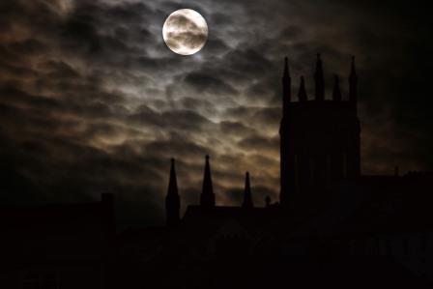

תת זרמים בתרבות הגותית
לצפייה בייצוג
הקדמה
ייצוג אינטראקטיבי בקורסים אנימציה וייצוג ידע ע"י אפרת איל ומריה חרקבי
Notes:
כניסה לסימולציה
הסבר על האינטראקציה ותפקוד הממשק
Clicking - במסך הכניסה המשתמש יכול לבחור בין צפיה בהקדמה לבין צפיה בייצוג.

Slide 17
תת זרמים בתרבות הגותית
לצפייה בייצוג
הקדמה
ייצוג אינטראקטיבי בקורסים אנימציה וייצוג ידע ע"י אפרת איל ומריה חרקבי
Notes:
כניסה לסימולציה
הסבר על האינטראקציה ותפקוד הממשק
Clicking - במסך הכניסה המשתמש יכול לבחור בין צפיה בהקדמה לבין צפיה בייצוג.

Slide 18
תת זרמים בתרבות הגותית
לצפייה בייצוג
הקדמה
ייצוג אינטראקטיבי בקורסים אנימציה וייצוג ידע ע"י אפרת איל ומריה חרקבי
Notes:
כניסה לסימולציה
הסבר על האינטראקציה ותפקוד הממשק
Clicking - במסך הכניסה המשתמש יכול לבחור בין צפיה בהקדמה לבין צפיה בייצוג.

Slide 19

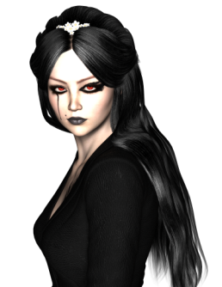
חזרה
התרבות הגותית – מהי?
התרבות הגותית היא אמנם תת תרבות בפני עצמה, אך בתוכה מכילה תתי-תרבויות נוספים. הספקטרום הינו רחב – מגותי ויקטוריאני המתמקד בעת העתיקה ובקתדרלות, עד לסייבר גותי שכולו אולטרה סגול ועתידני. בייצוג זה תמצאו את חמשת הדמויות המרכזיות המוכרות בסצנה הגותית בישראל. למרות ההבדלים בין הזרמים, שגרמו גם לקרעים בקהילה הפנימית במהלך השנים, את רוב הגותים ניתן לזהות על ידי 2 התכונות הבאות:
1. שחור
זו כנראה התכונה הנפוצה ביותר לכל הגותים. אמנם יש יוצאים מן הכלל, אך גותים מרבים ללבוש שחור, לצבוע את השיער לשחור, להשתמש באיפור שחור, ועוד. אף סייבר גות'ים אשר לובשים צבעים בהירים מאוד נוטים לשלב אותם עם שחור. האסתטיקה הגותית היא בדרך כלל על מציאת יופי או עניין בדברים "אפלים". זה יכול להתבטא באהבת ספרות גותית, הערכה של בתים "מפחידים" ישנים, כנסיות ובתי קברות, מציאת השראה מסרטים ואמנות המתארים חזיונות אפלים של העתיד, וכמובן קסם לאמנות שבמוות (ערפדים לדוגמה). חשוב לציין שאין קשר לדיכאון או רצון למות, אלא מציאת היופי שבאפלה.
2. מוזיקה גותית
המרכיב העיקרי בזיהוי גותים. גם במוזיקה תת-ז'אנרים רבים ההולכים יד ביד עם האופנה הגותית וגם פה יש הבחנה בין מוזיקה קלאסית העדיפה על גותים ויקטוריאנים ומוזיקת EBM (סוג של טראנסים) העדיפה על סייבר גותים. עם זאת, הנקודה המשותפת היא שוב - החושך. כמעט כל המוסיקה הגותית יכולה להיות מתוארת כאפלה, בצלילים ובמילים. להרחבה, תוכלו לראות ייצוג אינטראקטיבי של מוזיקה גותית כאן.
היכנסו לצפייה בזרמים השונים
Notes:
הסבר על האינטראקציה ותפקוד הממשק
Clicking
במסך ההקדמה המשתמש יכול לבחור בין צפיה בייצוג או חזרה אחורה

Slide 20
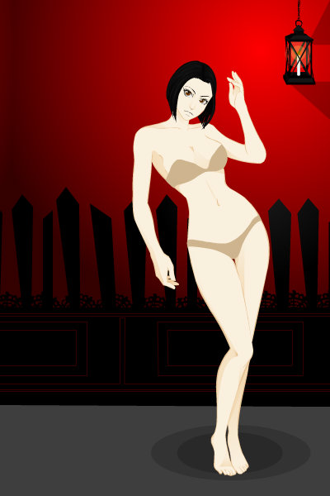
5 תת זרמים גותיים עיקריים
גותי ויקטוריאני
גותי קלאסי
בורלסק גותי
גותי פייתי
סייבר גותי
Notes:
האינטראקציה ותפקוד הממשק
Brushing & Hilighting
מעבר עכבר על תת-זרם מאיר אותו.

Slide 21

5 תת זרמים גותיים עיקריים
גותי ויקטוריאני
גותי קלאסי
בורלסק גותי
גותי פייתי
סייבר גותי
Notes:
האינטראקציה ותפקוד הממשק
Clicking (filtering) & Linking
בלחיצה על "גותי ויקטוריאני" נפתחת תיבת טקסט, מוזיקה והדמות מתלבשת בהתאם.

Slide 22
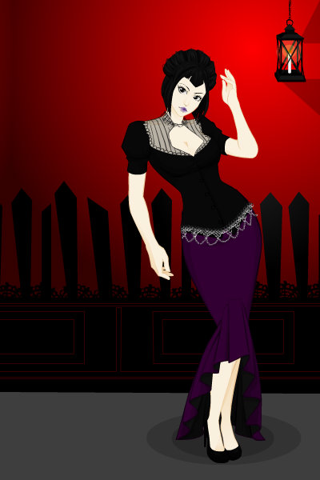

העבירו עכבר על הדמות לפרטים נוספים
5 תת זרמים גותיים עיקריים
גותי ויקטוריאני
גותי קלאסי
בורלסק גותי
גותי פייתי
סייבר גותי
גותי ויקטוריאני
דומה לסגנונות גותי
ערפדי, רומנטי, סטימפאנק וימי הביניים
מאפיינים
מתמקדים בעולם האפל, החושני והמסתורי של הגותיקה שנוצרה על ידי הספרות הוויקטוריאנית. תכונות זיהוי הן בגדים העשויים קטיפה תחרה, לבוש עתיק עם חצאיות שופעות, ואהבה לשירה וספרות. לכן אין זה מפתיע שגותים רומנטיים הם בדרך כלל טיפוסים רגשיים, יצירתיים וחולמניים. ורדים מתים, בתי קברות מתפוררים וגולגלות ישנות אהובים מאד על אנשים אלו.
מוזיקה ולהקות לדוגמה
מוזיקה מלודית, אופרה, וכמובן קצת מוסיקה קלאסית. להקות כמו נייטוויש, דראקוניאן ואפיקה.
הקשיבו לשיר Death come near me של Draconian
Notes:
Brushing & Linking
במעבר עכבר על הדמות המשתמש יוכל לבחור לקרוא מידע נוסף על פריטי הלבוש השונים

Slide 23
העבירו עכבר על הדמות לפרטים נוספים
5 תת זרמים גותיים עיקריים
גותי ויקטוריאני
מקובל ללבוש בדי תחרה בשילוב בגדים מודרניים, כרמיזה לזיקה האופנתית הנהוגה בתקופה הוויקטוריאנית והאדוארית.
גותי קלאסי
בורלסק גותי
גותי פייתי
סייבר גותי
גותי ויקטוריאני
דומה לסגנונות גותי
ערפדי, רומנטי, סטימפאנק וימי הביניים
מאפיינים
מתמקדים בעולם האפל, החושני והמסתורי של הגותיקה שנוצרה על ידי הספרות הוויקטוריאנית. תכונות זיהוי הן בגדים העשויים קטיפה תחרה, לבוש עתיק עם חצאיות שופעות, ואהבה לשירה וספרות. לכן אין זה מפתיע שגותים רומנטיים הם בדרך כלל טיפוסים רגשיים, יצירתיים וחולמניים. ורדים מתים, בתי קברות מתפוררים וגולגלות ישנות אהובים מאד על אנשים אלו.
מוזיקה ולהקות לדוגמה
מוזיקה מלודית, אופרה, וכמובן קצת מוסיקה קלאסית. להקות כמו נייטוויש, דראקוניאן ואפיקה.
הקשיבו לשיר Death come near me של Draconian

Slide 24
גרסה 3

Slide 25
ב. מטרות הייצוג וקהל היעד:
הייצוג מספק מידע בנושא הזרמים השונים של המראה הגותי תוך הבנת מהות הלבוש וההקשר למוזיקה. וזאת דרך העולם המסיבות הגותיות – בעצם במענה על השאלה מה ללבוש למסיבה גותית – המשתמש מבין את ההבדלים בין הזרמים ואת מאפייניהם. קהל היעד הינו אנשים שמתעניינים בהבנת האנתרופולוגיה של תת התרבות הגותית בישראל. הייצוג פונה לכולם ולכן גם ההסבר הכללי.
ג. פירוט השאלות שעליהן יענה הייצוג:
מהי התרבות הגותית?
מהם הסוגים העיקריים של הגותים?
כיצד אבדיל בין סוגי גותים שונים?
איך נראה אדם המתלבש באופן סייבר גותי\או אחר?
ראיתי אישה לובשת מחוך וחצאית מנופחת ברחוב. מדוע?
לאיזו מוזיקה מקשיבים גותים?

Slide 26
ד. נימוקים לתכנון ועיצוב הייצוג: תכננו את הייצוג שישקף את עולם התוכן של הגותים. לכן הוא בעל עיצוב אפל ורגוע אך גם פנטזיוני.
השתמשנו באינטראקציות:
Clicking + Brushing & Fading & Linking
המשתמש בוחר באיזה זרם לצפות בעת מעבר עכבר נגלות לפניו הדמויות ושאר הסרגל מואפר, בו בזמן הסרגל השני מציג את הזרם המתאים למוזיקה. בלחיצה החלון מתקבע.
Brushing & Linking
במעבר עכבר על הדמויות מופיע הסבר על פריטי הלבוש.
Brushing + Clicking & Linking
במעבר עכבר על מהי התרבות הגותית, צבע הכפתור משתנה וניתן ללחוץ לפתיחת ההסבר.

Slide 27
תיעוד משובים שקיבלנו על גרסה זו:
להוסיף גלריית תמונות אנשים אמיתיים
עימוד – ניצול שטח ריק
לחיצה על העטלף תספק פופ-אפ
לשנות כותרת ל- תרבות גותית: זרמים וסגנונות
להוריד חץ בהנחיות
לחשוב על אייקונים מתאימים למוזיקה ולזרמים
להוסיף דגימות שירים שהם פחות מעשר שניות
השירים יתחילו במעבר עכבר
חיווי ממשקי להתחלה ועצירה
קליק משמעותי עם כותרות מובנות
להוסיף סגנונות מוזיקה
להחליף לרקע לבן
תיעוד דברים ששונו מגרסה קודמת:
הקדמה - כחלק מהייצוג ולא כמסך נפרד
כותרת אחרת
קריאות
כותרת זרמים לתפריט ניווט
ייצוג של גבר ולא רק אישה
מיקוד בלבוש

Slide 28
כניסה לסימולציה

Slide 29
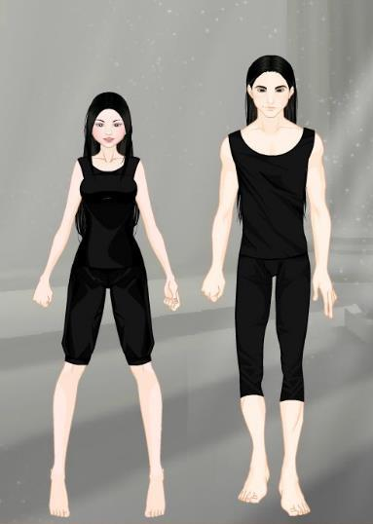
מהי תרבות גוטית ?
מה ללבוש למסיבה גותית?
Circus | Goth Rock | Ambient | Metal | EBM
בחרו סגנון מוזיקה גוטי
בחרו זרם גוטי
גותי קלאסי
גותי ויקטוריאני
סייבר גותי
בורלסק גותי
גותי פייתי
Notes:
האינטראקציה ותפקוד הממשק
Brushing + Fade & Linking
מעבר עכבר על "גותי ויקטוריאני" או על Metal – הדמויות בתמונה מתלבשות בהתאם. (שני הסגנונות האחרים מופיעים בקליק רק לשם ההשוואה בביגוד – אין הפעלה מלאה).
Clicking + Fade & Linking
בלחיצה מתקבע המסך ומופיעות מוזיקה ותיבת טקסט.
Brushing + Clicking & Linking
במעבר עכבר על מהי התרבות הגותית, צבע הכפתור משתנה וניתן ללחוץ לפיחת ההסבר

Slide 30
מהי תרבות גוטית ?
מה ללבוש למסיבה גותית?
Circus | Goth Rock | Ambient | Metal | EBM
בחרו סגנון מוזיקה גוטי
בחרו זרם גוטי
גותי קלאסי
גותי ויקטוריאני
סייבר גותי
בורלסק גותי
גותי פייתי
Notes:
האינטראקציה ותפקוד הממשק
Brushing + Fade & Linking
מעבר עכבר על "גותי ויקטוריאני" או על Metal – הדמויות בתמונה מתלבשות בהתאם.
Clicking + Fade & Linking
בלחיצה מתקבע המסך ומופיעות מוזיקה ותיבת טקסט.
Brushing + Clicking & Linking
במעבר עכבר על מהי התרבות הגותית, צבע הכפתור משתנה וניתן ללחוץ לפיחת ההסבר

Slide 31
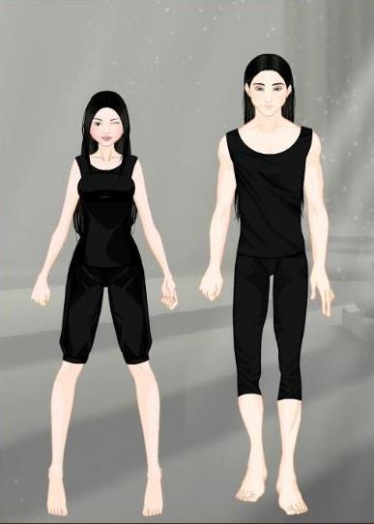
מהי תרבות גוטית ?
מה ללבוש למסיבה גותית?
התרבות הגותית היא אמנם תת תרבות בפני עצמה, אך בתוכה מכילה תתי-תרבויות נוספים. הספקטרום הינו רחב – מגותי ויקטוריאני המתמקד בעת העתיקה ובקתדרלות, עד לסייבר גותי שכולו אולטרה סגול ועתידני. בייצוג זה תמצאו את חמשת הדמויות המרכזיות המוכרות בסצנה הגותית בישראל. למרות ההבדלים בין הזרמים, שגרמו גם לקרעים בקהילה הפנימית במהלך השנים, את רוב הגותים ניתן לזהות על ידי 2 התכונות הבאות:
שחור
זו כנראה התכונה הנפוצה ביותר לכל הגותים. אמנם יש יוצאים מן הכלל, אך גותים מרבים ללבוש שחור, לצבוע את השיער לשחור, להשתמש באיפור שחור, ועוד. אף סייבר גות'ים אשר לובשים צבעים בהירים מאוד נוטים לשלב אותם עם שחור. האסתטיקה הגותית היא בדרך כלל על מציאת יופי או עניין בדברים "אפלים". זה יכול להתבטא באהבת ספרות גותית, הערכה של בתים "מפחידים" ישנים, כנסיות ובתי קברות, מציאת השראה מסרטים ואמנות המתארים חזיונות אפלים של העתיד, וכמובן קסם לאמנות שבמוות (ערפדים לדוגמה). מוזיקה גותית
המרכיב העיקרי בזיהוי גותים. גם במוזיקה תת-ז'אנרים רבים ההולכים יד ביד עם האופנה הגותית וגם פה יש הבחנה בין מוזיקה קלאסית העדיפה על גותים ויקטוריאנים ומוזיקת EBM (סוג של טראנסים) העדיפה על סייבר גותים. עם זאת, הנקודה המשותפת היא שוב - החושך. כמעט כל המוסיקה הגותית יכולה להיות מתוארת כאפלה, בצלילים ובמילים. להרחבה, תוכלו לראות ייצוג אינטראקטיבי של מוזיקה גותית כאן.
Circus | Goth Rock | Ambient | Metal | EBM
בחרו סגנון מוזיקה גוטי
בחרו זרם גוטי
גותי קלאסי
גותי ויקטוריאני
סייבר גותי
בורלסק גותי
גותי פייתי
Notes:
האינטראקציה ותפקוד הממשק
Brushing + Fade & Linking
מעבר עכבר על "גותי ויקטוריאני" או על Metal – הדמויות בתמונה מתלבשות בהתאם.
Clicking + Fade & Linking
בלחיצה מתקבע המסך ומופיעות מוזיקה ותיבת טקסט.
Brushing + Clicking & Linking
במעבר עכבר על מהי התרבות הגותית, צבע הכפתור משתנה וניתן ללחוץ לפיחת ההסבר

Slide 32
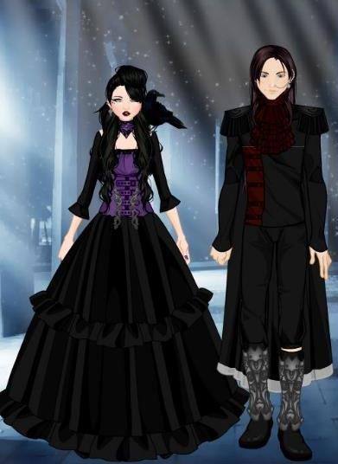
מהי תרבות גוטית ?
מה ללבוש למסיבה גותית?
Circus | Goth Rock | Ambient | Metal | EBM
בחרו סגנון מוזיקה גוטי
בחרו זרם גוטי
גותי קלאסי
גותי ויקטוריאני
סייבר גותי
בורלסק גותי
גותי פייתי
Notes:
האינטראקציה ותפקוד הממשק
Clicking + Fade & Linking
בלחיצה על גותי ויקטוריאני מתקבע המסך ומופיעות מוזיקה ותיבת טקסט.
Brushing + Clicking & Linking
במעבר עכבר על מהי התרבות הגותית, צבע הכפתור משתנה וניתן ללחוץ לפתיחת ההסבר

Slide 33

מהי תרבות גוטית ?
מה ללבוש למסיבה גותית?
Circus | Goth Rock | Ambient | Metal | EBM
בחרו סגנון מוזיקה גוטי
עברו עם העכבר על הדמויות
בחרו זרם גוטי
גותי קלאסי
גותי ויקטוריאני
סייבר גותי
בורלסק גותי
גותי פייתי
מראה ויקטוריאני-רומנטי בשילוב תחרה, מחוכים והרבה מאוד שחור, הוא פן אחד של הלוק הגותי שיכול להתאים לתיאור הזרם. מורכב משילוב השפעות, כגון ערפדים, פנטזיה והמאה ה- 17.
במסיבות תהיה בעיקר מוזיקת מטאל גותי, אך הזרם כולל השפעות מסגנונות מוזיקה כגון אופרה, מוזיקה קלאסית, פאוור מטאל ומטאל סימפוני. להקות לדוגמה הן:
Nightwish, Draconian, Epica, Lacuna Coil, Tristania, The Gathering.
Notes:
האינטראקציה ותפקוד הממשק
Brushing & Linking
במעבר עכבר על הדמויות מופיע הסבר על פריטי הלבוש.
Brushing + Clicking & Linking
במעבר עכבר על מהי התרבות הגותית, צבע הכפתור משתנה וניתן ללחוץ לפתיחת ההסבר.

Slide 34
מהי תרבות גוטית ?
מה ללבוש למסיבה גותית?
Circus | Goth Rock | Ambient | Metal | EBM
בחרו סגנון מוזיקה גוטי
בחרו זרם גוטי
גותי קלאסי
מקובל ללבוש בדי תחרה בשילוב בגדים מודרניים, כרמיזה לזיקה האופנתית הנהוגה בתקופה הוויקטוריאנית והאדוארית
גותי ויקטוריאני
סייבר גותי
בורלסק גותי
גותי פייתי
מראה ויקטוריאני-רומנטי בשילוב תחרה, מחוכים והרבה מאוד שחור, הוא פן אחד של הלוק הגותי שיכול להתאים לתיאור הזרם. מורכב משילוב השפעות, כגון ערפדים, פנטזיה והמאה ה- 17.
במסיבות תהיה בעיקר מוזיקת מטאל גותי, אך הזרם כולל השפעות מסגנונות מוזיקה כגון אופרה, מוזיקה קלאסית, פאוור מטאל ומטאל סימפוני. להקות לדוגמה הן:
Nightwish, Draconian, Epica, Lacuna Coil, Tristania, The Gathering.
Notes:
האינטראקציה ותפקוד הממשק
Brushing & Linking
במעבר עכבר על הדמויות מופיע הסבר על פריטי הלבוש.
Brushing + Clicking & Linking
במעבר עכבר על מהי התרבות הגותית, צבע הכפתור משתנה וניתן ללחוץ לפתיחת ההסבר.

Slide 35
מהי תרבות גוטית ?
מה ללבוש למסיבה גותית?
Circus | Goth Rock | Ambient | Metal | EBM
בחרו סגנון מוזיקה גוטי
בחרו זרם גוטי
גברים מתלבשים בחליפות רשמיות מתקופות שונות בהסטוריה
גותי קלאסי
גותי ויקטוריאני
סייבר גותי
בורלסק גותי
גותי פייתי
מראה ויקטוריאני-רומנטי בשילוב תחרה, מחוכים והרבה מאוד שחור, הוא פן אחד של הלוק הגותי שיכול להתאים לתיאור הזרם. מורכב משילוב השפעות, כגון ערפדים, פנטזיה והמאה ה- 17.
במסיבות תהיה בעיקר מוזיקת מטאל גותי, אך הזרם כולל השפעות מסגנונות מוזיקה כגון אופרה, מוזיקה קלאסית, פאוור מטאל ומטאל סימפוני. להקות לדוגמה הן:
Nightwish, Draconian, Epica, Lacuna Coil, Tristania, The Gathering.
Notes:
האינטראקציה ותפקוד הממשק
Brushing & Linking
במעבר עכבר על הדמויות מופיע הסבר על פריטי הלבוש.
Brushing + Clicking & Linking
במעבר עכבר על מהי התרבות הגותית, צבע הכפתור משתנה וניתן ללחוץ לפתיחת ההסבר.

Slide 36
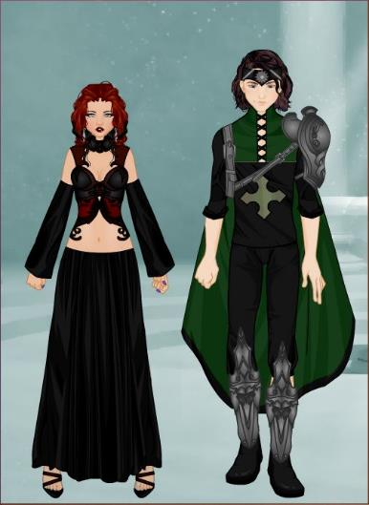
מהי תרבות גוטית ?
מה ללבוש למסיבה גותית?
Circus | Goth Rock | Ambient | Metal | EBM
בחרו סגנון מוזיקה גוטי
בחרו זרם גוטי
גותי קלאסי
גותי ויקטוריאני
סייבר גותי
בורלסק גותי
גותי פייתי
הגותי הפייתי מגיע מעולם הפיות, השדים והפנטזיה. שר הטבעות, משחקי הכס והשפעות נוספות הפכו את הפיות לאפלות ולוחמות.
המוזיקה מורכבת מ:
להקות לדוגמה הן:
Notes:
האינטראקציה ותפקוד הממשק
Brushing + Clicking & Linking
במעבר עכבר על מהי התרבות הגותית, צבע הכפתור משתנה וניתן ללחוץ לפתיחת ההסבר.

Slide 37
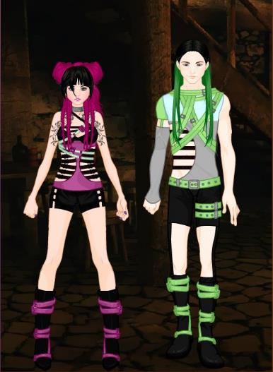
מהי תרבות גוטית ?
מה ללבוש למסיבה גותית?
Circus | Goth Rock | Ambient | Metal | EBM
בחרו סגנון מוזיקה גוטי
בחרו זרם גוטי
גותי קלאסי
גותי ויקטוריאני
סייבר גותי
בורלסק גותי
גותי פייתי
השורשים של הסייבר גות' מגיעים מתרבות הרייבים. מבחינה אופנתית, המראה עדיין גותי, אך משתלבים בו צבעים זוהרים של מסיבות, ולעתים גם משקפי goggles שאותם חובשים על המצח. סגנון שונה מעט בז׳אנר יותר רדיקלי. סגנון הלבוש כולל תוספות שיער בסגנון ראסטות צבעוניות וזוהרות, גרבי רשת, חותלות פרוותיות גדולות וזוהרות ונעלי פלטפורמות גבוהות במיוחד.
המוזיקה היא EBM – Electro Body Music. להקות לדוגמה הן:
VNV NATION, God Module, Panzer AG
Notes:
האינטראקציה ותפקוד הממשק
Brushing + Clicking & Linking
במעבר עכבר על מהי התרבות הגותית, צבע הכפתור משתנה וניתן ללחוץ לפתיחת ההסבר.

Slide 38
גרסה 4

Slide 39
ב. מטרות הייצוג וקהל היעד:
הייצוג מספק מידע על נושא שרבים לא מכירים, והוא הזרמים המקובלים של האופנה והמוזיקה הגותית בישראל. מידע זה חשוב להבנת האחר על ידי ביאור הנושא ובכך הפגת השליליות הקיימת בארץ כלפי אנשים שנראים אחרת.
מידע זה חשוב עבור כל מי שמתעניין בתרבויות או רוצה להיחשף לעולמות חדשים. אופן ההצגה האינטראקטיבית נוחה ויכולה לייעל בקידום הפצת המסר.
ג. פירוט השאלות שעליהן יענה הייצוג:
מהי התרבות הגותית בישראל?
הוזמנתי למסיבת ויקינגים, למה לצפות?
מהם הסוגים העיקריים של הגותים בישראל?
כיצד אבדיל בין סוגי גותים שונים?
איך נראה אדם המתלבש באופן סייבר גותי\או אחר?
ראיתי אישה לובשת מחוך וחצאית מנופחת ברחוב. מדוע?
לאיזו מוזיקה מקשיבים גותים?

Slide 40
ד. נימוקים לתכנון ועיצוב הייצוג: תכננו את עיצוב הייצוג באופן שיתאים לכולם ולא יעורר אנטגוניזם או כפיה של עולם התוכן.
השתמשנו באינטראקציות:
Clicking + Brushing & Highlighting
המשתמש יוכל לבחור האם לקרוא הקדמה.
Brushing & Highlighting + Linking
מעבר עכבר על תת-זרם מאיר אותו בסגול, הדמות בתמונה מתלבשת בהתאם, הזרמים האחרים וסגנונות המוזיקה הלא רלוונטיים מואפרים.
Clicking & Linking + Highlighting
בלחיצה על סוג תת-זרם – צבע מעבר העכבר מתקבע.
Clicking
המשתמש יוכל לבחור לקרוא עוד על סגנונות המוזיקה בלחיצה עליהם. נפתחת תיבת טקסט בה ניתן ללחוץ שוב לשמיעת שיר. כמו כן קיים כפתור איפוס לחזרה למצב ראשוני.

Slide 41
תיעוד דברים ששונו מגרסה קודמת:
גלריית תמונות אנשים אמיתיים
עימוד
לחיצה על העטלף מראה פופ-אפ
כותרת: תרבות גותית: זרמים וסגנונות
הורדת חץ בהנחיות
הוספת דגימות שירים שהם פחות מעשר שניות
השירים מתחילים במעבר עכבר
חיווי ממשקי להתחלה ועצירה
קליק משמעותי עם כותרות מובנות
תוספת סגנונות מוזיקה
רקע לבן
למרות שלא קיבלנו משוב על גרסה זו, בעזרת עמיתינו לכיתה ביצענו מספר שינויים מגרסה זו לגרסה הסופית, בעיקר עבור זיקוק התוכן ומיקוד, והתאמה לפיתוח.

Slide 42
כניסה לסימולציה

Slide 43

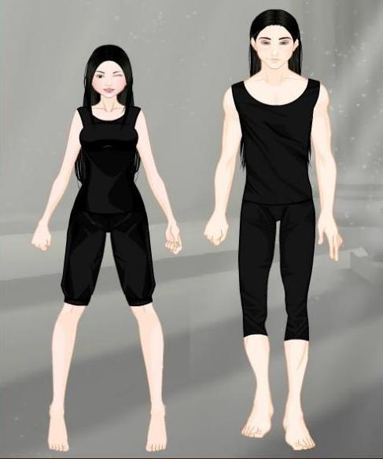
?
התרבות הגותית: זרמים וסגנונות
בורלסק גותי
גותי פייתי
סייבר גותי
גותי ויקטוריאני
גותי קלאסי
עברו עם העכבר
בין הזרמים הגותים
עברו עם העכבר למידע נוסף
עברו עם העכבר בין סגנונות המוזיקה
דום מטאל
טכנו
הארד טראנס
ויקינג מטאל
אי.בי.אם
סלטיק מטאל
פגאני
קולד ווייב
קברט אפל
דארק ווייב
דת' רוק
את'רל
גות'בילי
מטאל גותי
פגאני
מלודיק
ניו-קלאסי
סינט-פופ
Notes:
האינטראקציה ותפקוד הממשק
Clicking + Fade & Linking
בלחיצה על זרם גותי ויקטוריאני או על סגנון מוזיקה דום מטאל מתקבע המסך.
Brushing + Clicking & Linking
במעבר עכבר על זרם גותי ויקטוריאני או על סגנון מוזיקה דום מטאל יש הצצה לזרם זה, הדמויות מתלבשות בהתאם ומופיע המידע
Brushing + Clicking & Linking
במעבר עכבר על העטלף מופיעה תיבת טקסט עם פתיח ההסבר על התרבות הגותית ובלחיצה על התיבה או על העטלף נפתחת ההקדמה המלאה ממנה ניתן לצאת באיקס.

Slide 44
?
התרבות הגותית: זרמים וסגנונות
בורלסק גותי
פייתי גותי
סייבר גותי
גותי ויקטוריאני
גותי קלאסי
עברו עם העכבר
בין הזרמים הגותים
מהי התרבות הגותית ?
התרבות הגותית היא אמנם תת תרבות בפני עצמה, אך בתוכה מכילה תתי-תרבויות נוספים... למידע נוסף
עברו עם העכבר בין סגנונות המוזיקה
דום מטאל
טכנו
הארד טראנס
ויקינג מטאל
אי.בי.אם
סלטיק מטאל
פגאני
קולד ווייב
קברט אפל
דארק ווייב
דת' רוק
את'רל
גות'בילי
מטאל גותי
פגאני
מלודיק
ניו-קלאסי
סינט-פופ
Notes:
האינטראקציה ותפקוד הממשק
Clicking + Fade & Linking
בלחיצה על זרם גותי ויקטוריאני או על סגנון מוזיקה דום מטאל מתקבע המסך.
Brushing + Clicking & Linking
במעבר עכבר על זרם גותי ויקטוריאני או על סגנון מוזיקה דום מטאל יש הצצה לזרם זה, הדמויות מתלבשות בהתאם ומופיע המידע
Brushing + Clicking & Linking
במעבר עכבר על העטלף מופיעה תיבת טקסט עם פתיח ההסבר על התרבות הגותית ובלחיצה על התיבה או על העטלף נפתחת ההקדמה המלאה ממנה ניתן לצאת באיקס.

Slide 45
?
התרבות הגותית: זרמים וסגנונות
X
עברו עם העכבר
בין הזרמים הגותים
התרבות הגותית היא אמנם תת תרבות בפני עצמה, אך בתוכה מכילה תתי-תרבויות נוספים. הספקטרום הינו רחב – מגותי ויקטוריאני המתמקד בעת העתיקה ובקתדרלות, עד לסייבר גותי שכולו אולטרה סגול ועתידני.
בייצוג זה תמצאו את חמשת הדמויות המרכזיות המוכרות בסצנה הגותית בישראל. למרות ההבדלים בין הזרמים, שגרמו גם לקרעים בקהילה הפנימית במהלך השנים, את רוב הגותים ניתן לזהות על ידי 2 התכונות הבאות:
שחור
זו כנראה התכונה הנפוצה ביותר לכל הגותים. אמנם יש יוצאים מן הכלל, אך גותים מרבים ללבוש שחור, לצבוע את השיער לשחור, להשתמש באיפור שחור, ועוד. אף סייבר גות'ים אשר לובשים צבעים בהירים מאוד נוטים לשלב אותם עם שחור. האסתטיקה הגותית היא בדרך כלל על מציאת יופי או עניין בדברים "אפלים". זה יכול להתבטא באהבת ספרות גותית, הערכה של בתים "מפחידים" ישנים, כנסיות ובתי קברות, מציאת השראה מסרטים ואמנות המתארים חזיונות אפלים של העתיד, וכמובן קסם לאמנות שבמוות (ערפדים לדוגמה).
מוזיקה גותית
המרכיב העיקרי בזיהוי גותים. גם במוזיקה תת-ז'אנרים רבים ההולכים יד ביד עם האופנה הגותית וגם פה יש הבחנה בין מוזיקה קלאסית העדיפה על גותים ויקטוריאנים ומוזיקת EBM (סוג של טראנסים) העדיפה על סייבר גותים. עם זאת, הנקודה המשותפת היא שוב - החושך. כמעט כל המוסיקה הגותית יכולה להיות מתוארת כאפלה, בצלילים ובמילים. להרחבה, תוכלו לראות ייצוג אינטראקטיבי של מוזיקה גותית כאן.
בורלסק גותי
סייבר גותי
גותי פייתי
גותי ויקטוריאני
גותי קלאסי
עברו עם העכבר בין סגנונות המוזיקה
דום מטאל
טכנו
הארד טראנס
ויקינג מטאל
אי.בי.אם
סלטיק מטאל
פגאני
קולד ווייב
קברט אפל
דארק ווייב
דת' רוק
את'רל
גות'בילי
מטאל גותי
פגאני
מלודיק
ניו-קלאסי
סינט-פופ
Notes:
האינטראקציה ותפקוד הממשק
Clicking + Fade & Linking
בלחיצה על זרם גותי ויקטוריאני או על סגנון מוזיקה דום מטאל מתקבע המסך.
Brushing + Clicking & Linking
במעבר עכבר על זרם גותי ויקטוריאני או על סגנון מוזיקה דום מטאל יש הצצה לזרם זה, הדמויות מתלבשות בהתאם ומופיע המידע
Brushing + Clicking & Linking
במעבר עכבר על העטלף מופיעה תיבת טקסט עם פתיח ההסבר על התרבות הגותית ובלחיצה על התיבה או על העטלף נפתחת ההקדמה המלאה ממנה ניתן לצאת באיקס.

Slide 46
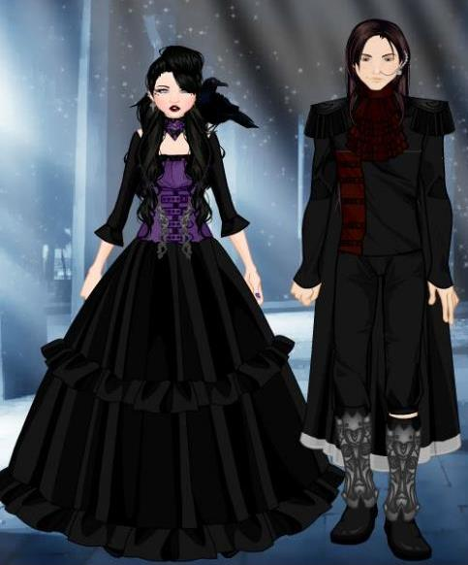
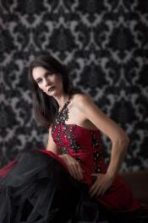
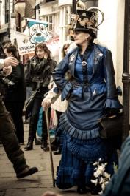

?
התרבות הגותית: זרמים וסגנונות
בורלסק גותי
פייתי גותי
סייבר גותי
גותי ויקטוריאני
גותי קלאסי
עברו עם העכבר
בין הזרמים הגותים
עברו עם העכבר למידע נוסף
הסבר על הזרם
מראה ויקטוריאני-רומנטי בשילוב תחרה, מחוכים והרבה מאוד שחור, הוא פן אחד של הלוק הגותי שיכול להתאים לתיאור הזרם. מורכב משילוב השפעות, כגון ערפדים, פנטזיה והמאה ה- 17.
במסיבות תהיה בעיקר מוזיקת מטאל גותי, אך הזרם כולל השפעות מסגנונות מוזיקה כגון אופרה, מוזיקה קלאסית, פאוור מטאל ומטאל סימפוני. להקות לדוגמה הן:
Nightwish, Draconian, Epica, Lacuna Coil, Tristania, The Gathering.
עברו עם העכבר על הדמויות
עברו עם העכבר בין סגנונות המוזיקה
דום מטאל
טכנו
הארד טראנס
ויקינג מטאל
אי.בי.אם
סלטיק מטאל
פגאני
גלריה
קולד ווייב
קברט אפל
דארק ווייב
דת' רוק
את'רל
גות'בילי
מטאל גותי
פגאני
מלודיק
ניו-קלאסי
סינט-פופ
Notes:
האינטראקציה ותפקוד הממשק
Clicking + Fade & Linking
בלחיצה על זרם גותי ויקטוריאני או על סגנון מוזיקה דום מטאל מתקבע המסך.
Brushing + Clicking & Linking
במעבר עכבר על זרם גותי ויקטוריאני או על סגנון מוזיקה דום מטאל יש הצצה לזרם זה, הדמויות מתלבשות בהתאם ומופיע המידע
Brushing + Clicking & Linking
במעבר עכבר על העטלף מופיעה תיבת טקסט עם פתיח ההסבר על התרבות הגותית ובלחיצה על התיבה או על העטלף נפתחת ההקדמה המלאה ממנה ניתן לצאת באיקס.
Brushing & Linking
במעבר עכבר על פריטי הלבוש מופיע הסבר

Slide 47
?
התרבות הגותית: זרמים וסגנונות
בורלסק גותי
פייתי גותי
סייבר גותי
גותי ויקטוריאני
גותי קלאסי
עברו עם העכבר
בין הזרמים הגותים
עברו עם העכבר למידע נוסף
הסבר על הזרם
מראה ויקטוריאני-רומנטי בשילוב תחרה, מחוכים והרבה מאוד שחור, הוא פן אחד של הלוק הגותי שיכול להתאים לתיאור הזרם. מורכב משילוב השפעות, כגון ערפדים, פנטזיה והמאה ה- 17.
במסיבות תהיה בעיקר מוזיקת מטאל גותי, אך הזרם כולל השפעות מסגנונות מוזיקה כגון אופרה, מוזיקה קלאסית, פאוור מטאל ומטאל סימפוני. להקות לדוגמה הן:
Nightwish, Draconian, Epica, Lacuna Coil, Tristania, The Gathering.
עברו עם העכבר בין סגנונות המוזיקה
גברים מתלבשים בחליפות רשמיות מתקופות שונות בהסטוריה
דום מטאל
טכנו
מקובל ללבוש בדי תחרה בשילוב בגדים מודרניים, כרמיזה לזיקה האופנתית הנהוגה בתקופה הוויקטוריאנית והאדוארית
הארד טראנס
ויקינג מטאל
אי.בי.אם
סלטיק מטאל
פגאני
גלריה
קולד ווייב
קברט אפל
דארק ווייב
דת' רוק
את'רל
גות'בילי
מטאל גותי
פגאני
מלודיק
ניו-קלאסי
סינט-פופ
Notes:
האינטראקציה ותפקוד הממשק
Clicking + Fade & Linking
בלחיצה על זרם גותי ויקטוריאני או על סגנון מוזיקה דום מטאל מתקבע המסך.
Brushing + Clicking & Linking
במעבר עכבר על זרם גותי ויקטוריאני או על סגנון מוזיקה דום מטאל יש הצצה לזרם זה, הדמויות מתלבשות בהתאם ומופיע המידע
Brushing + Clicking & Linking
במעבר עכבר על העטלף מופיעה תיבת טקסט עם פתיח ההסבר על התרבות הגותית ובלחיצה על התיבה או על העטלף נפתחת ההקדמה המלאה ממנה ניתן לצאת באיקס.
Brushing & Linking
במעבר עכבר על פריטי הלבוש מופיע הסבר

